Slide 1
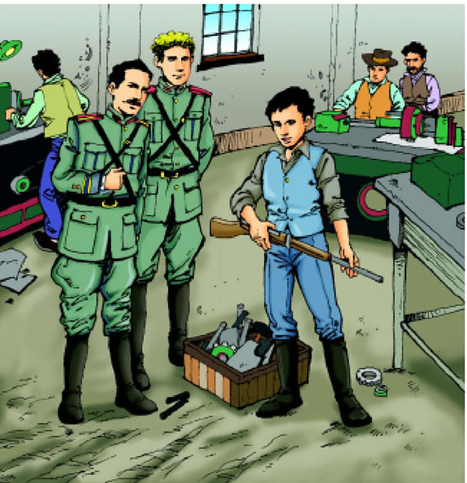
他发明了什么

Slide 2

初读课文，感知内容
课文中介绍的主要人物是谁？他到底发明了什么东西呢？
美国青年惠特尼
“你知道惠特尼发明了什么吗？枪不是他发明的，造枪的技术不是他发明的，他甚至连一个零件也没发明。惠特尼发明的，是一种“方法”——“标准化”：……”

Slide 3

研读课文
1、“18世纪以前，毛瑟枪算是一种十分复杂的机械装置”，文中哪些语句体现了毛瑟枪制作的复杂？请在文中划出来并加以分析。
“十分复杂”、“自己一件件”、“自己安装”、“并不完全一样”、“如果……只能……”

Slide 4

2、当时要完成政府的订单还有哪些其它的困难呢？
数量大
时间紧迫
需要大量铁匠

Slide 5

3、标准化做法和原来制作毛瑟枪的方法有什么不同呢？请用横线在文中划出有关的内容并完成下面的表格。
 | 原来的做法 | 标准化做法
制造
生产
修理
PPT模板下载：www.1ppt.com/moban/ 行业PPT模板：www.1ppt.com/hangye/
节日PPT模板：www.1ppt.com/jieri/ PPT素材下载：www.1ppt.com/sucai/
PPT背景图片：www.1ppt.com/beijing/ PPT图表下载：www.1ppt.com/tubiao/
优秀PPT下载：www.1ppt.com/xiazai/ PPT教程： www.1ppt.com/powerpoint/
Word教程： www.1ppt.com/word/ Excel教程：www.1ppt.com/excel/
资料下载：www.1ppt.com/ziliao/ PPT课件下载：www.1ppt.com/kejian/
范文下载：www.1ppt.com/fanwen/ 试卷下载：www.1ppt.com/shiti/
教案下载：www.1ppt.com/jiaoan/

Slide 6

原来的做法
每一枝毛瑟枪都是铁匠师傅自己一件件打制零件，自己安装的。每一个零件的大小尺寸并不完全一样，如果哪一个零件坏了，只能请铁匠师傅再按原来零件的大小打制一个。

Slide 7
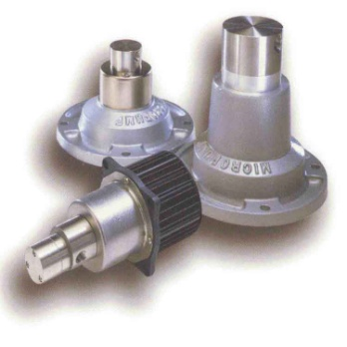
标准化做法
零件制造起来简便，可以批量生产；组装简便，可以从各种零件中随便抽取，不存在两种零件不能配合的情况；修理简便，某个零件损坏了，从那堆零件中随便拿一个换上就行了，不用另外打制。

Slide 8
 | 原来的做法 | 标准化做法
制造
生产
修理
一件件打制，自己安装。
零件制造简便。
零件尺寸不同，单枝生产。
批量生产，组装简便。
按原零件大小打制。
修理简便，随意更换相同零件。

Slide 9

4、文中介绍标准化做法的三个好处的句子之间使用了什么标点符号？这样有什么好处呢？
分号
分号说明这三个好处之间的关系是并列关系，这里的分号起到了很好的提示作用。

Slide 10
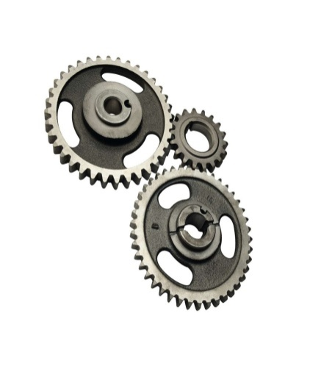
5、通过比较，你知道标准化是一种怎样的方法了吗？
成批生产同一标准的零件，然后统一组装成成品，使原本只能一个个生产的物品，变成批量化生产了。

Slide 11

6、标准化的做法给我们的生活带来了哪些好处呢？
只有标准化的产品，才能快速大量生产，广泛使用。

Slide 12

你还能举出其它的“标准化”的实例吗？
拓展训练

Slide 13

再见

